Slide 1


Evangéliser
Qui? Avec qui ? Pourquoi ? Comment ?

Slide 2


Un petit détour… deux succès français…
20,5 millions d’entrées
7,27 millions de spectateurs en moins de trois semaine ; 19,44 millions d’entrées

Slide 3
L’effet démultiplicateur…
Si une personne en touche une autre chaque jour :
1er jour 2 personnes
2ème jour 4 personnes
3ème jour 8 personnes
4ème jour 6 personne
…
10ème jour 1 024 personnes
20ème jour 1 048 576 personnes
30ème jour 1 073 741 824 personnes
33ème jour 8 589 934 592 personnes !!!
              (7,5 milliards d’habitants en 2017 !)

Slide 4
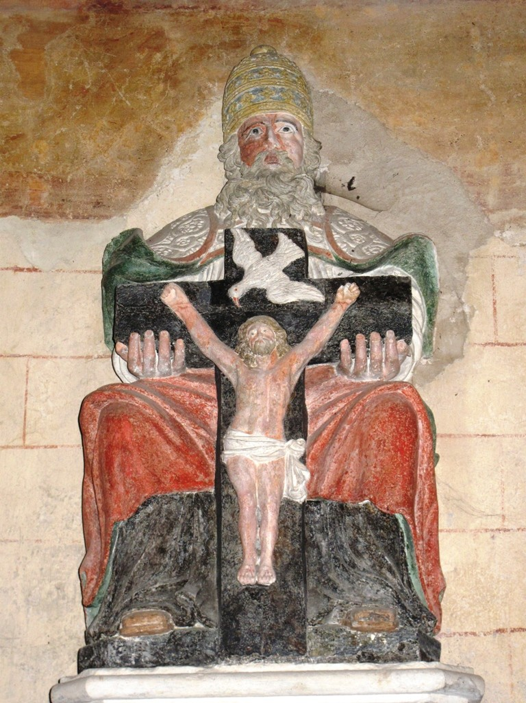
QUI ?
Le Père
Le Fils
Le Saint-Esprit
Attention à la théologie « des 3 / 8 »

Slide 5
Le Père, « l’amour source »
Fontali amore
Ad Gentes 2
Par nature, l’Église, durant son pèlerinage sur terre, est missionnaire, puisqu’elle-même tire son origine de la mission du Fils et de la mission du Saint-Esprit, selon le dessein de Dieu le Père.
(Suite texte 1)

Slide 6
Le Fils
Jésus lui-même, Evangile de Dieu, a été le tout premier et le plus grand évangélisateur. Il l’a été jusqu’au bout : jusqu’à la perfection, jusqu’au sacrifice de sa vie terrestre. (EN 7)

Slide 7
Le Saint-Esprit
L’Esprit-Saint et le « protagoniste » de la mission (EN 75)
Il n’y aura jamais d’évangélisation possible sans l’action de l’Esprit Saint. (…) Si l’Esprit de Dieu a une place éminente dans toute la vie de l’Eglise, c’est dans la mission évangélisatrice de celle-ci qu’il agit le plus. Ce n’est pas par hasard que le grand départ de l’évangélisation eut lieu le matin de Pentecôte, sous le souffle de l’Esprit. (…) On peut dire que l’Esprit Saint est l’agent principal de l’évangélisation : c’est lui qui pousse chacun à annoncer l’Evangile et c’est lui qui dans le tréfonds des consciences fait accepter et comprendre la Parole du salut.
Suite Texte 2

Slide 8
L’Evangélisation
= Œuvre de Dieu !
« Voici que je vous évangélise : aujourd’hui vous est né un sauveur ! » (Lc 2,10)

Slide 9
AVEC QUI ?

Slide 10
L’Eglise « par nature missionnaire »
Paul VI, Ecclesiaum Suam 66
« Si vraiment l'Eglise, comme Nous le disions, a conscience de ce que le Seigneur veut qu'elle soit, il surgit en elle une singulière plénitude et un besoin d'expansion, avec la claire conscience d'une mission qui la dépasse et d'une nouvelle à répandre. C'est l'obligation d'évangéliser. C'est le mandat missionnaire. C'est le devoir d'apostolat. Une attitude de fidèle conservation ne suffit pas. »

Slide 11
Qui donc a la mission d’évangéliser ?
Evangelii Nuntiandi 59, se référant au Concile Vatican II
Le Concile Vatican II a répondu avec clarté : “ Par mandat divin, incombe à l’Eglise la fonction d’aller dans le monde entier et d’annoncer l’Evangile à toute créature ”.
Et dans un autre texte du même Concile: “ l’Eglise tout entière est missionnaire ; l’œuvre d’évangélisation est un devoir fondamental du peuple de Dieu ”.

Slide 12
Qui dans l’Eglise ?
Jean-Paul II, Pastores Dabo Vobis 18
Aujourd'hui, en particulier, la tâche pastorale prioritaire de la nouvelle évangélisation incombe à tout le peuple de Dieu, et demande une nouvelle ardeur, de nouvelles méthodes et un nouveau langage pour l'annonce et le témoignage évangéliques. Il exige que les prêtres soient radicalement et totalement plongés dans le mystère du Christ et capables de réaliser un nouveau style de vie pastorale, caractérisé par une profonde communion avec le Pape, les évêques et entre eux, et par une collaboration féconde avec les laïcs, dans le respect et la promotion des divers rôles, des charismes et des ministères au sein de la communauté ecclésiale.

Slide 13
Qu’est-ce qu’évangéliser ?
Un petit détour par le Synode de 1974
« L’évangélisation du monde moderne »

Slide 14
Le Synode de 1974
« L’évangélisation du monde moderne »
« L’évangélisation dans le monde moderne. » Pour célébrer les 10 ans du Concile Vatican II
Un Synode « bloqué »
Pourquoi ?
  Immense diversité des participants (Les 210 évêques participant au synode viennent du monde entier : 14 prélats d’Eglise orientales, 145 délégués des conférences épiscopales (Afrique 34, Amérique 44, Asie 22, Australie et Océanie : 5, Europe 40), 10 supérieurs religieux, 17 cardinaux chefs de dicastères, le secrétaire permanent du synode est 23 membres nommés par le pape.

Slide 15
Les Européens et les Nord-Américains sont confrontés à la sécularisation et à la déchristianisation.
L’Europe de l’Est était préoccupée par le thème de l’athéisme systématique.
Les Asiatiques sont habités par un souci d’inculturation du message chrétien, dans un contexte de dialogue avec les religions non chrétiennes.
L’Eglise d’Afrique, en pleine expansion, cherche à approfondir l’inculturation de la foi en se décentrant du point de vue européen.
Les Sud-Américains devaient faire face à la difficile problématique de la théologie de la libération et de la promotion humaine.
Les chrétiens d’Orient doivent exister dans un contexte minoritaire face au monde musulman.
Des problématiques très actuelles 43 ans près ce synode !

Slide 16
Deux « camps » opposés
Esprit- Saint !
Proclamation du message !
Unité (uniformité) du langage, de la doctrine, de la liturgie ! Intégrité du message
Accueil de l’évangile = conversion ; insistance sur la « rupture ».
Dimension humaine !
Témoignage de vie !
Pluralité ! Nécessité d’une adaptation en fonction des cultures (inculturation).
Il y a des « pierres d’attente » dans la culture ; insistance sur la « continuité ».

Slide 17
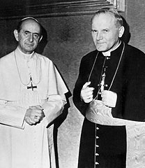
Intervention décisive du Cardinal Karol Wojtyla
Une vision « INTEGRALE » de l’évangélisation
« En écoutant ou en lisant vos interventions, j’ai été sensible à la crainte de négliger quelqu’un des éléments de cette donnée complexe que nous désignons sous le nom d’« évangélisation » : il est très important de rassembler tous les traits que vous avez notés. Et il ne suffit pas de les aligner, car ils se complètent mutuellement, en sorte qu’il faut les réunir pour obtenir un concept intégral d’évangélisation. Pour mieux mettre en lumière la complémentarité d’éléments apparemment opposés, nous allons nous efforcer de proposer en conjonction ces concepts qui s’appellent mutuellement. »
Document bleu, introduction
La grande partie des intuitions du Cardinal Wojtyla se retrouvent dans l’Exhortation Post-synodale de Paul VI, Evangelii Nuntiandi

Slide 18
Paul VI, Evangelii Nuntiandi
Le « document pastoral le plus grand qui ait été écrit à ce jour » (Pape François).
Qu’est-ce qu’évangéliser = Chapitre 2
EN 24 : L’évangélisation, avons-Nous dit, est une démarche complexe, aux éléments variés (…). Ces éléments peuvent apparaître contrastants, voire exclusifs. Ils sont en réalité complémentaires et mutuellement enrichissants. Il faut toujours envisager chacun d’eux dans son intégration aux autres. La valeur du récent Synode a été de nous avoir constamment invités à composer ces éléments, plutôt qu’à les opposer entre eux, pour avoir la pleine compréhension de l’activité évangélisatrice de l’Eglise.
Quelle est ce vision intégrale ?

Slide 19
Qu’est-ce qu’évangéliser ? (texte 3)
Viser le renouveau de l’humanité ; l’évangélisation des cultures
Importance primordiale du témoignage de vie
Nécessité d’une annonce explicite
Adhésion personnelle (foi, conversion) et communautaire (Parole et Sacrement)
Entraînant un nouvel apostolat

Slide 20
Un parallèle intéressant (Emmaüs)
Témoignage de vie
Annonce explicite
Dimension communautaire
  Parole
  Sacrements
Entraînant un nouvel apostolat
« Jésus s’approche, il fait route avec eux »
« Il leur expliqua tout ce qui le concernait dans les Ecritures »
Reste avec nous ; il resta avec eux
  Quand il nous expliquait les Ecritures ; il rompit le pain
Ils retournent à Jérusalem
TEXTE DU PAPE FRANCOIS (Texte 4)

Slide 21
Pourquoi évangéliser ?
annoncer l’Évangile,
ce n’est pas là pour moi un motif de fierté,
c’est une nécessité qui s’impose à moi. Malheur à moi
si je n’annonçais pas l’Évangile !
1 COR 9,16

Slide 22
Les freins ?
Jean-Paul II, Redemptoris missio 4
Certains s'interrogent : la mission auprès des non-chrétiens est-elle encore actuelle? N'est-elle pas remplacée par le dialogue inter-religieux? La promotion humaine n'est-elle pas un objectif suffisant? Le respect de la conscience et de la liberté n'exclut-il pas toute proposition de conversion? Ne peut-on faire son salut dans n'importe quelle religion? Alors, pourquoi la mission?
Toute l’Encyclique répond à cette question !

Slide 23
Suspicion de prosélytisme…
L'annonce et le témoignage du Christ, quand ils sont faits dans le respect des consciences, ne violent pas la liberté. La foi exige la libre adhésion de l'homme, mais elle doit être proposée parce que les «multitudes ont le droit de connaître la richesse du mystère du Christ, dans lequel nous croyons que toute l'humanité peut trouver, avec une plénitude insoupçonnable, tout ce qu'elle cherche à tâtons au sujet de Dieu, de l'homme et de son destin, de la vie et de la mort, de la vérité. ...] C'est pourquoi l'Eglise garde vivant son élan missionnaire, et même elle veut l'intensifier dans le moment historique qui est le nôtre» (cf. EN 53)
Jean-Paul II : Redemptoris Missio 8

Slide 24
Bien d’autres freins !
Relativisme : à chacun sa vérité ; c’est son choix !
Immobilisme : on n’a jamais fait comme ça !
Septicisme : ça ne marchera jamais !
Indifférence
Manque d’unité
Préjugés
Pensée à court terme
…

Slide 25
Pourquoi évangéliser ?
Par fidélité au « mandat missionnaire », à notre vocation baptismale ?
« À moi qui suis vraiment le plus petit de tous les fidèles, la grâce a été donnée d’annoncer aux nations l’insondable richesse du Christ. » (Eph 3,8)
Tous les hommes ont droit de connaître le bonheur d’être en communion avec Dieu, de s’ouvrir à l’amour du Christ, de goûter au salut qu’il nous a offert sur la croix. C’est un service rendu au frère et une réponse à l’appel du Seigneur.
« La mission est un problème de foi ; elle est précisément la mesure de notre foi en Jésus-Christ et en son amour pour nous. » (RM 11)
« Quant à nous, il nous est impossible de nous taire sur ce que nous avons vu et entendu. » (Actes 4,20)

Slide 26
Les qualités de l’évangélisateur
« C’est l’amour qui est et reste le moteur de la mission et qui est également « l’unique critère selon lequel tout doit être fiat ou ne pas être fait, changé ou ne pas être changé. C’est le principe qui doit diriger toute action, et la fin à laquelle on doit tendre. Quand on agit selon la charité ou quand on est mû par le charité, rien n’est désavantageux et tout est bon » (RM 60)
Ecclesiam Suam 83-85 (texte 5)

Slide 27
La conversion pastorale
François (Texte 6)
La conversion n’est pas d’abord une réorganisation mais un nouvelle dynamique missionnaire qui change ensuite tout le reste. Le « changement des structures » (de caduques à nouvelles) n’est pas le fruit d’une étude sur l’organisation ecclésiastique foncitonnelle, dont résulterait une réorganisation statique, mais ile st une conséquence de la dynamique de la mission. Ce qui fait tomber les structures caduques, ce qui porte à changer les cœurs des chrétiens c’est précisément le fait d’être missionnaire.
  (28 juillet 2013, Rio, Discours au CELAM)

Slide 28
La conversion pastorale
François (Texte 6)
  EG 25
  EG 33 ; 367 ; 370
4 conversions :
  Conversion paradigmatique de la pastorale
  Conversion du style relationnel prêtre-laïcs (co-responsablité – communion)
  Conversion du rôle du pasteur
  Conversion personnelle
Je n’évoquerai que celui-ci

Slide 29
Conversion paradigmatique de la pastorale :
  Passer d’une vision « cyclique », annuelle, à la mise en place d’un processus de conversion et de formation de disciples missionnaires
  Passer d’une pastorale qui coordonne de belles activités à une pastorale qui met en place un processus missionnaire.
  Ne pas seulement coordonner les activités paroissiales (annuaire de la paroisse ou du doyenné), mais mettre en place un processus pour rejoindre tel ou tel groupe de personnes (« aller à la pêche »).
  Vivre des projets missionnaires avant de changer les structures : Pape François, discours au CELAM, 28 juillet 2013 (Texte 7)

Slide 30
Quel processus ?
Le Cheminement du disciple-missionnaire
MISSION
Disciple-missionnaire
MATURATION
Disciple du Christ
COMMUNION
Chrétien membre d’une communauté
CONVERSION
Chrétien converti enthousiaste parfois isolé
RELATION
PROXIMITE
Chercheur de sens, ouvert et curieux…
Athée, indifférent, incroyant, pratiquant très occasionnel

Slide 31
Quel processus ?
Le Cheminement du disciple-missionnaire
MISSION
Des activités missionnaires
MATURATION
Une formation catéchétique pastorale
COMMUNION
Des groupes de maison et des célébrations édifiantes
CONVERSION
Des propositions, des lieux de première annonce de la foi
RELATION
PROXIMITE
Des propositions, des lieux de rencontre aux périphéries de l’Eglise

Slide 33
PREPARER UN PROJET MISSIONNAIRE
QUELQUES CLES

Slide 34
UN APPEL DE MGR TOUVET
J’invite donc chaque nouvelle équipe de doyenné à travailler dans cet esprit de créativité sous la conduite de l’Esprit-Saint. Et ce n’est pas interdit d’aller découvrir ce qui se vit ailleurs, dans d’autres diocèses ou paroisses. Il faudrait que germent des projets vraiment novateurs qui motivent et dynamisent, et génèrent des engagements nouveaux.
Le rythme de la vie de beaucoup de nos contemporains ne com- prend plus spontanément la régularité et la délité. C’est vrai dans le choix d’un domicile, dans la vie professionnelle, les engage-ments associatifs, et aussi dans la vie ecclésiale. Je crois à la per- tinence de l’évènementiel : pour un projet ponctuel qui aura de l’envergure et qui sortira des sentiers battus, appelons et invitons ceux qui ne fréquentent guère les cercles très restreints des habitués.
(LETTRE PASTORALE DE 2017)

Slide 35
Exemples
Enquête avec les séminaristes à la gare de Metz :
  Quel est, selon vous, le plus grand besoin dans notre ville ?
  Fréquentés-vous activement une église ?
  Pourquoi pensez-vous que la plupart des gens ne vont pas à l’église ?
  Si vous étiez à la recherche d’une église, quel genre de choses chercheriez-vous ? Qu’est-ce que vous aimeriez y trouver ?
  Quel conseil donneriez-vous à un chrétien qui veut vraiment aider les gens ?

Slide 36
1) Réflexion personnelle et/ou en groupe
Comment ai-je été évangélisé ?
A mon tour, comment puis-je évangéliser ?
Quels sont mes engagements missionnaires actuellement ? (en paroisse, en mouvement, autres) :
  Qu’est-ce qui me rend heureux ?
  Qu’est-ce qui porte du fruit ?
  Quelles sont mes « saintes insatisfactions » ?
Quand je regarde notre paroisse, de quoi je rêve pour les années à venir ?

Slide 37
2) UN ÉNONCÉ DE MISSION
L’EXEMPLE D’UNE PAROISSE
AUTRES EXEMPLES
  « LA MISSION DE NOTRE PAROISSE EST D’AMENER LES GENS À CROIRE EN JÉSUS ET À DEVENIR MEMBRES DE SA FAMILLE, LES FAIRE PROGRESSER VERS LA MATURITÉ SPIRITUELLE ET LES ÉQUIPER EN VUE DE LEUR CONFIER UN MINISTÈRE À L’INTÉRIEUR DE LA COMMUNAUTÉ »
  « FAIRE DES DISCIPLES PARTOUT PAR LA PROCLAMATION ET LA PRATIQUE DE L’EVANGILE ; ETABLIR DES PETITS GROUPES FRATERNELS POUR QUE SES MEMBRES DEIVENNENT DES DISCIPLES MISSIONNAIRES »

Slide 38
UN PETIT TRAVAIL PERSONNEL
À PARTAGER EN GROUPE
COMPLÉTER LA PROPOSITION :
POUR MOI (POUR NOUS),
LA MISSION DE NOTRE EGLISE
EST DE (CE QUE NOUS SOMMES APPELÉS À FAIRE)
POUR, AUPRÈS DE (LE PUBLIC VISÉ)
AFIN QU’ILS (L’OBJECTIF, LE BUT)
A L’AIDE DE (LES MOYENS, COMMENT).

Slide 39
3) Porter ce projet dans la prière, dans un esprit de disponibilité
Nous sommes au service du projet de Dieu !
On ne peut rien faire sans le Saint-Esprit
Confier ce projet à des communautés religieuses ou à des personnes qui ne pourront par rendre service concrètement : les impliquer personnellement et spirituellement.

Slide 40
4) Quelle est notre « cible » prioritaire ?
« Voyant les foules »
Quel est le « bassin humain » naturel de notre paroisse ?
Qui sont les habitants qui ne connaissent pas ou très peu le Christ ? Quel est leur mode de vie, leurs habitudes, leurs questions, leurs inquiétudes, leurs besoins de sens, leurs attentes vis-à-vis de l’Eglise ?
Aujourd’hui, ces personnes sont-elles touchées par le paroisse ? Quelles sont les passerelles actuelles ?
Que percevons-nous des attentes des jeunes générations (jeunes, enfants, jeunes familles) ?
Comment pourrions-nous rejoindre ces personne, qu’est-ce que nous pourrions proposer pour les rejoindre dans une démarche missionnaire ?

Slide 41
Exemples
« Mois de la Visitation » à Douai
Accueil de Notre-Dame du St Cordon dans une quartier très populaire ?
Réorganisation d’une paroisse par petites fraternités de quartier (vie fraternelle, partage de la Parole ; témoignage auprès des parents des futurs baptisés ou des futurs mariés).

Slide 42
5) En fonction de cette cible, énoncer clairement les objectifs, ce qui est recherché
« Ils n’ont pas besoin de s’en aller ; donner leur vous-mêmes à manger »
Parmi les 4 priorités (proximité, vie spirituelle, fraternité, créativité) données par notre évêque, quelle est celle qui nous semble la plus pertinente pour notre paroisse ?
Qu’est-ce qui peut aider à une rencontre avec le Christ ? À faire entrer les personnes que l’on désir rejoindre dans un « processus » d’évangélisation ?
Qu’est-ce qu’il ne faut surtout pas louper (priorités) ?

Slide 43
6) En fonction des objectifs et de la cible, énoncer le projet, les moyens, les activités
« Puis, ordonnant à la foule de s’asseoir sur l’herbe, il prit les cinq pains et les deux poissons, et, levant les yeux au ciel, il prononça la bénédiction ; il rompit les pains, il les donna aux disciples, et les disciples les donnèrent à la foule. »
Quelles sont les différentes composantes de ce projet ?
Choix des différentes moyens (animation ; chant ; spectacles ; rencontres ; prières, etc….)
Qui appeler pour porter le projet ?
Choix du lieu
Choix de la date ; mise en place d’un échéancier
Choix des moyens de communication

Slide 44
Définir le PROJET
La méthode QQOCCQP
Q (QUI) = les acteurs
Q (QUOI) = les objets, le matériel
O (Où) = les lieux
C (Combien) = les quantités
C (Comment) = les moyens, méthodes, outils
Q (Quand) = le temps, la durée
P (Pourquoi) = les raisons

Slide 45
7) Déterminer les ressources dont a besoin ce projet
« Nous n’avons là que cinq pains et deux poissons »
Une foule ; Jésus ; les disciples ; Philippe ; le garçon
Ressources humaines
  Un travail d’équipe (laïcs et prêtre ensemble)
  Un responsable de projet (par forcément le prêtre)
  Des délégations claires ; répartition des responsabilités
  Appeler largement
Ressources matérielles
Ressources en temps
Ressources financières

Slide 46
8) Les qualités d’un beau projet
Concret
De qualité
Réalisable : un projet qui soit à la portée de la paroisse
Une équipe soudée qui porte le projet
Etablir une feuille de route connue ; diffusée
Chacun sait ce qu’on attend de lui
Des comptes-rendus clairs, publics pour que tout le monde soit bien informé
Gratuité ; désintéressement.

Slide 47
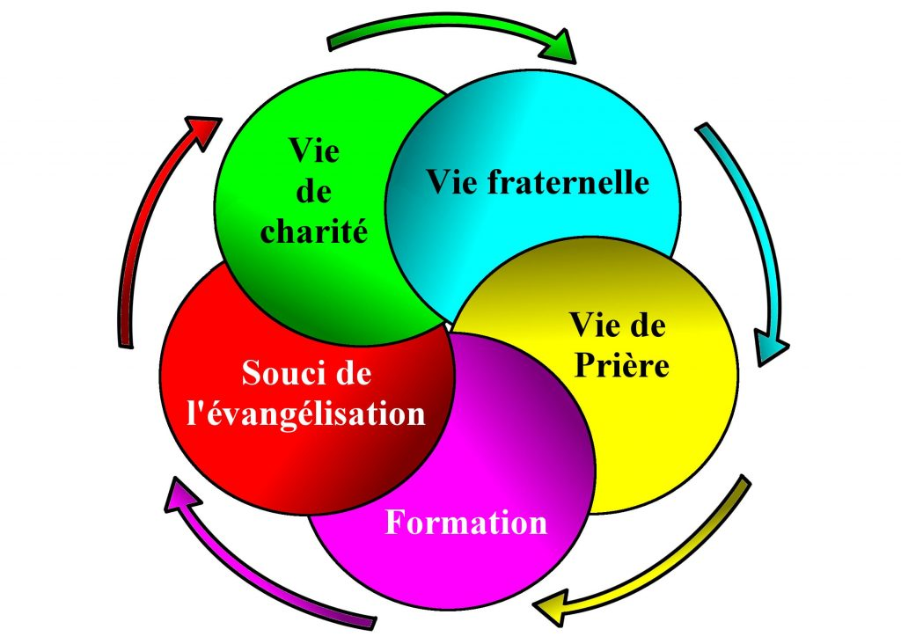
8) Les qualités d’un beau projet
Prendre en compte les « 5 essentiels » :

Slide 48
9) La mise en place du projet
Planifier (échéancier)
Délégation des tâches
Mobiliser tous les acteurs de la communauté
Dynamiser à travers toutes les instances de la communautés
Communiquer ; informer ; INVITER (rien ne remplace le contact personnel) :
SORTIR

Slide 49
10) Vivre le projet
Confier cette journée au Seigneur ; la vivre en communion avec lui
Vivre cette journée « avec » les personnes rejointes ; tisser des liens

Slide 50
11) RELIRE CE QUI A ETE VECU
Quels sont les retours des personnes invitées ?
Comment les membres de notre communauté ont-ils vécu ce projet ? (croissance spirituelle et missionnaire ?)
Les objectifs que nous nous étions donné ont-ils été atteints ?
Qu’est-ce qui a marché ? Pas marché ?
Dimension d’Action de grâce
Partager ; témoigner ; rendre compte

Slide 51
12) ENVISAGER LA SUITE
Comment continuer à rejoindre les personnes loin de l’Eglise ?
Développer l’esprit missionnaire de la communauté ? (formation ; autres projets) ?
Comment proposer un chemin de croissance pour chacun ? (recommençants ; disciples ; disciples-missionnaires ?) ; à quelle échelle ?

